Slide 1
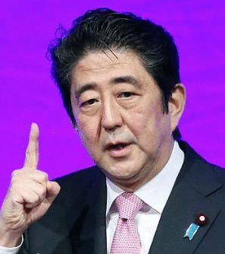

安倍晋（wan）三（ren）

Slide 2
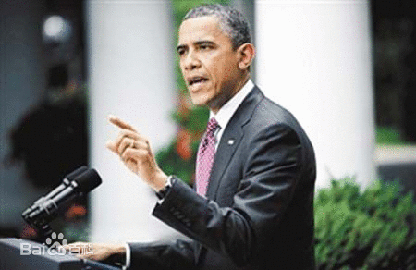
奥（hei）巴（lian）马（shu）

Slide 3
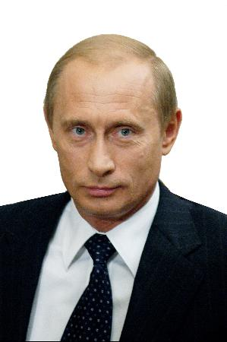
普（hao）京（shengyin）

Slide 4
如果
If

Slide 5
有一天
Some day

Slide 6
他们按耐不住了
They are unable to bear

Slide 7
要对中国下手
To start with China

Slide 8
中 华 民 族
到了
最危险的时候
We are in danger

Slide 9
不用担心，
我们有着那传说中的
Do not worry, we have the
legend of the

Slide 10
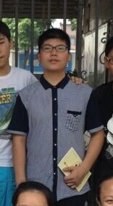
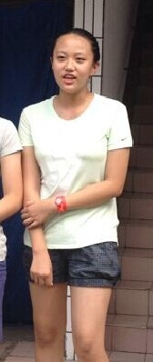
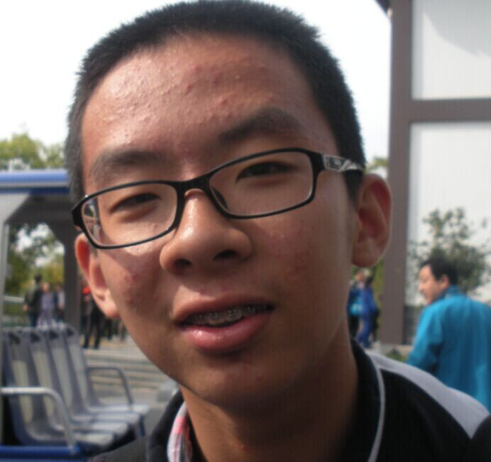
战火纷飞
三人组!

Slide 11
·有一个美国的军官说过：“中国是世界上最贫穷的国家，这个国家的人民只会盗用别国的科技，这个国家是永远不可能成为超级大国的。”
但是这一切都将由我来改写

Slide 12
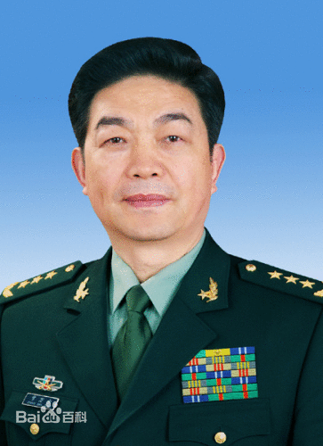

1· 因为我们家里有三代人都是做军人的了，所以我想跟着前辈们的风将这种职业传承下去。
2·我非常崇拜军人------从辛亥革命到到新中国成立，为我们的未来而宁愿付出血的代价的也只有军人，军人为我们百姓们作出的贡献是我们无法回报的，只要我们将这为人民服务的精神传承下去，我们将会真正的做到实现中华名族的伟大复兴。
国防部长--张肇麟

Slide 13

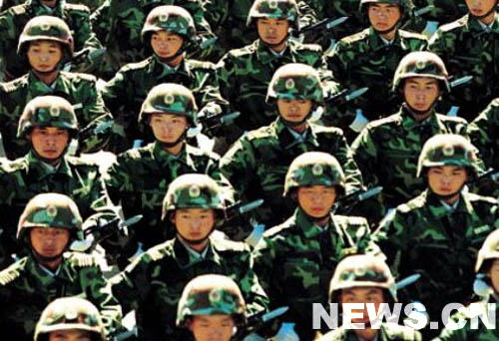
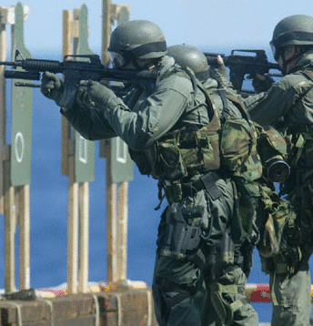
对没错这些威武雄壮英俊潇洒面容刚毅坚强勇敢热爱祖国训练有素柔情的铁血士兵们都将受我指挥！
我要去证明并把中国成为超级大国的那一天，
深刻在他的坟墓上！

Slide 14

我的优势
1、我对这份工作有希望和兴趣
2、我有钻研精神
3、我喜欢思考
4、深知钱并不重要
……
我的差距
1、做事喜欢拖拉
2、总是不相信自己
3、喜欢钻牛角尖
4、紧迫感不强
……

Slide 15
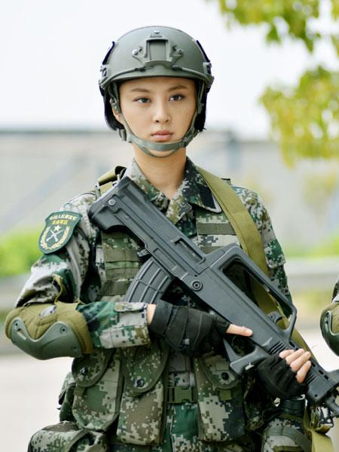

女子特种兵——薛昀毓
我要当一名中国女子特种兵！

Slide 16

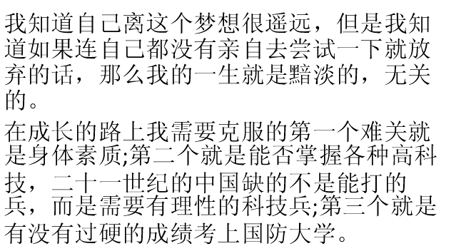

Slide 17

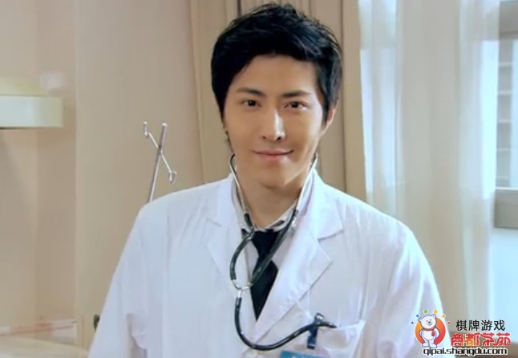

医生就是那些无助的人在最后时刻活下去的勇气与精神支柱！
和平，医生的职责与使命！拿起手术刀，不是为了得到更多的红包和奖赏，是为了让大炮子弹永远的离开中东战场，让中日的矛盾冰消瓦解，不让仇恨遮住我们的眼睛，让希望与和平成为世界的主旋律。
这就是诺贝尔和平奖存在的意义！
这就是医生这个平凡职业的深刻内涵！
等到年老后，我可以自豪地说：“我为全人类最伟大的而又最平凡的事业奋斗终身而感到骄傲。”
战地医生——闵轲

Slide 18

我要成为医生！

Slide 19
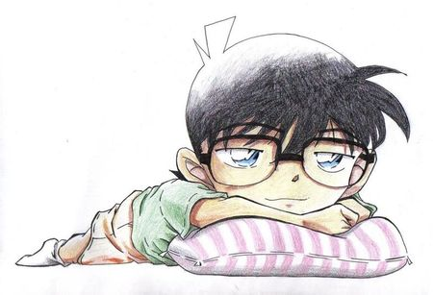
理想很丰满，现实很骨感
我的优势：
1.我有应具备的明锐的直觉与观察力；
2.我不爱钱，我愿以良心做好这份职业；
3.我有敏锐的大脑；
4.我爱这份职业；
我和医生的距离：
1.我常为情感所动，不能冷静的解决问题；
2.我很胆小；
3.我的医学知识还远远不够；
4.我还要付出很多来补充人生阅历。

Slide 20
我还需要努力的
了解一定的医学常识，哪怕是每天了解一点点知识，积涓流成大海
锻炼自己的胆量
跨过罗汉路进入省常中，不断努力考上好的医学专业
奉献他人提升自己

Slide 21
达成梦想的优劣势
我们现在还只有14岁，这是我们的优势，从某些角度看这也是我们的劣势。
我们现在需要的是学习，尤其是语文，跟着殷老师学好语文，学会观察与发现，拥有丰富的情感与想象力。
我们现在有着爱我们的父母，关心我们的老师，活泼可爱，共同进退的同学们，还有一颗年轻的心，这就是我们最大的优势！

Slide 22
尽管如此又能代表什么呢？
人生总会有插曲。
我依然会努力，
向着我的美好的明天，
和中国人民的期望，
以及家人的心血，
让我们看着中国崛起，中华人民崛起吧！

Slide 23
呵呵安倍你们弱爆了
HEHE,an bei you are worst

Slide 24
谢谢！

